Slide 1
Pilakuva Darwin

Slide 2
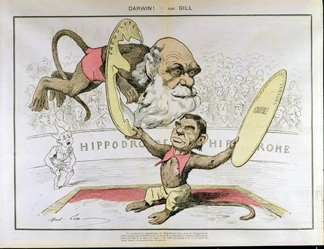
Tutki Charles Darwinista tehtyä pilakuvaa.

Slide 3
Kysymykset
a) Minkälaisen kuvan pilakuva antaa Darwinista?
b) Pohdi, miksi Darwinin evoluutioteoria sai osakseen kovaa arvostelua.

